Slide 1


Slide 2

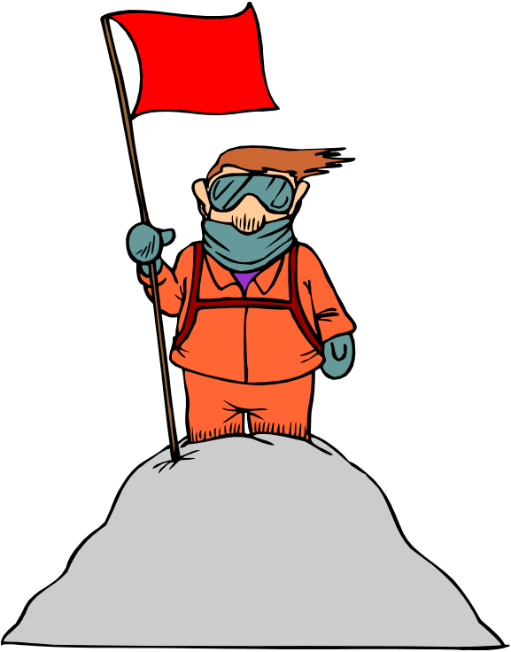
Nilai seorang Pemimpin (Leader) bukanlah ditentukan oleh hasil yang dicapai secara pribadi, melainkan oleh kemampuan untuk mencapai hasil dari pihak yang berada di bawah pengawasannya dan pengaruh yang dipancarkan kpd orang2 atau pihak2 yang berhubungan dengannya.

Slide 3

Kepemimpinan (leadership) adalah suatu proses mempengaruhi orang lain untuk mencapai tujuan yang telah ditetapkan
UNSUR-UNSUR KEPEMIMPINAN :
1. Pemimpin / Atasan
Mempunyai wewenang untuk memimpin
Mendelegasikan tugas
2. Anggota / Subordinate / Bawahan
Membantu pemimpin sesuai tugasnya
3. Misi – Tujuan – Target
Direalisasi sesuai landasan budaya/filosofi organisasi

Slide 4

Democratic
Leadership
Paternlistik
Leadership
GAYA
KEPEMIMPINAN
Autocratic
Leadership
Free Rein
Leadership
Boone & Kurtz (2002:299)

Slide 5


Adalah gaya kepemimpinan dimana segala kegiatan yang akan dilakukan diputuskan oleh pimpinan semata tanpa melibatkan karyawan
Wewenang mutlak terpusat pada atasan
Keputusan dan kebijakan dibuat oleh pimpinan tanpa konsultasi dg karyawan
Komunikasi berlangsung satu arah
Pengawasan dilakukan secara ketat
Lebih banyak kritik daripada pujian
Pimpinan menuntut kesetiaan dan prestasi sempurna

Slide 6


5-<number>
Adalah gaya kepemimpinan dimana bawahan dilibatkan dalam pengambilan keputusan
Pimpinan bersedia melimpahkaN wewenang kepada bawahan
Keputusan dan kebijakan dibuat bersama antara pimpinan dan bawahan
Komunikasi berlangsung dua arah
Bawahan diberi kesempatan untuk berprakarsa dan menyampaian saran
Tugas kepada bawahan lebih bersifat permintaan daripada instruksi
Pujian dan kritik kepada bawahan diberikan secara seimbang

Slide 7





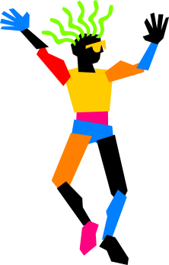

Adalah gaya kepemimpinan yang percaya pada supervisi minimal, dan menyerahkan sebagian keputusan kepada bawahan
Menyerahkan sebagian besar keputusan pada bawahan
Pengawasan kepada bawahan sangat minimal
Prakarsa selalu datang dari bawahan
Kepentingan pribadi lebih utama dp kelompok
Hampir tidak ada pengarahan dari atasan
Pimpinan hanya berkomunikasi apabila diperlukan oleh bawahan
Leader

Slide 8

TIGA GAYA KEPEMIMPINAN :
1. Memaksa (autocratic, otoriter)
Pemimpin mengambil keputusan, anggota harus mentaatinya
Untuk anggota baru, tidak disiplin, prestasi menurun
Untuk memulai usaha baru, usaha dalam kondisi kritis
2. Terpimpin (democratic, consultative)
Pemimpin dan anggota bersama-sama membuat pemecahan masalah
Anggota mengungkapkan gagasan, pemimpin mengarahkan
3. Bebas (free-rein, participative)
Anggota diberi kebebasan mengembangkan kreasinya
Untuk anggota berketrampilan tinggi, cerdas, bermotivasi tinggi

Slide 9

Autocratic
Democratic
Free-rein
Pemimpin
Authority
Participate
Anggota
KEMAUAN MANUSIA
a. Kemauan berkuasa (need of power)
b. Kemauan berkawan (need of affiliation)
c. Kemauan berprestasi (need of achievement)
KEPEMIMPINAN YANG BAIK ADALAH KEPEMIMPINAN SITUASIONAL
Flexible, berubah karena waktu
Adaptif terhadap lingkungan

Slide 10
Arah komunikasi dan gaya kepemimpinan
GAYA OTORITER
GAYA DEMOKRATIS
GAYA BEBASKENDALI
A
A
A
A
= Pimpinan
= bawahan
=arah hubungan

Slide 11
Organisasional
Manajerial
Inside out!
Antar Pribadi
Pribadi
Layak
Dipercaya
Jenjang
Kepemimpinan &
Prinsip Kuncinya
Kepercayaan
Pemberdayaan
Penyelarasan

Slide 12

Wewenang digunakan untuk mengarahkan dan menerangkan peranan / tanggungjawab seseorang.
JENIS-JENIS WEWENANG :
1. Wewenang Struktural
Karena jabatan dalam organisasi
2. Wewenang Kearifan (Karismatik)
Karena memiliki sikap dan perilaku positif, pengetahuan, kemampuan dan pengalaman
3. Wewenang Moral
Karena memiliki integritas, bermoral baik, berada di tengah anggota terutama saat ada masalah

Slide 13
4. Wewenang Reputasi
Karena prestasi masalalu
5. Wewenang Jasmaniah
Karena bentuk atau penampilan fisik seseorang baik yang nyata maupun kesan yang terpantul darinya

Slide 14
Semakin banyak jenis wewenang yang dimiliki seorang pemimpin maka semakin BAIK
Pemimpin yang baik menggunakan kewenangan secara CERDAS dan PEKA sehingga menjadi sangat berwenang tanpa sewenang-wenang
Menjadi pemimpin bukan berarti mendapatkan hak untuk MEMERINTAH, tetapi justru kewajiban memberi TELADAN KUALITAS sehingga orang lain bisa menerima perintahnya tanpa merasa direndahkan
Kepemimpinan adalah TINDAKAN, bukan KEDUDUKAN

Slide 15

Tegurlah tapi jangan kasar
Pekalah terhadap manusia
Bijaksana terhadap hal-hal sensitif dibawah ini :
Jangan remehkan seorang bawahan
Jangan kritik bawahan didepan orang lain
Sekali-kali beri perhatian penuh bawahan
Jangan mementingkan diri sendiri dan bawahan berpikir demikian

Slide 16
Jangan memunculkan anak emas
Selalu berusahalah mengembangkan bawahan
Mengertilah hal-hal kecil namun sangat menyentuk bawahanJangan membanggakan diri di hadapan bawahan
Jangan racuni iklim kerja yang sudah baik karena adanya seorang bawahan yang kurang berprestasi
Jangan terombang-ambing dalam mengambil keputusan

Slide 17

PEMIMPIN
Mampu menganalisa
masalah & menarik
kesimpulan
Mampu menyusun,
menyeleksi &
menempatkan orang2
yang tepat
Mampu
mengorganisasikan
pekerjaan
Sumber: Ishak A & Hendri T, Mnj SDM, hal. 242, 2003

Slide 18

Memiliki kecerdasan cukup tinggi
Memiliki kecakapan berkomunikasi
Memiliki kecakapan mendidik
Emosi terkendali
Memiliki motivasi berprestasi
Memiliki kepercayaan diri
Memiliki ambisi

Slide 19
“ A I D S “ ( Aku – Iri - Dengki – Sirik )
Apakah saya bisa menerima kritikan ?
Apakah saya terlalu suka mencela orang lain ?
Jika terjadi ketidakberesan, apakah saya menyalahkan semua orang kecuali saya ?
Apakah saya berprasangka buruk ?
JIKA YA > 2 … ANDA BESAR KEPALA
Bagaimana untuk mengurangi kepala yang kebesaran :
Mintalah teman akrab anda untuk menyebut 4 hal yang tidak baik tentang anda !

Slide 20

Pembuat Keputusan
Pengarah
Motivator
Inspirator

Slide 21

Harus berani mengambil keputusan sendiri secara tegas & tepat (decision making)
Harus berani menerima resiko sendiri
Harus berani menerima tanggung jawab sendiri (Ingat: tanggung jawab sama sekali tidak boleh didelegasikan ke bawah)

Slide 22
Kita sering keliru memahami kepemimpinan dengan kedudukan, pangkat dan jabatan. Padahal kepemimpinan adalah mengenai DIRI KITA SENDIRI.
Setiap kita sesungguhnya adalah PEMIMPIN. Esensi tertinggi dari kepemimpinan adalah mencapai hidup yang damai dan bahagia. Kepemimpinan sebenarnya adalah seni menikmati hidup.

Slide 23



A Leader is One Who…
knows the way…
shows the way…
…and goes the way

Slide 24


5-<number>
YOU DECIDE !!!

